Slide 1

DevSkill - Competitive Programming - Beginner
Class 17-18 - Graph Theory
Instructor : Md Sadman Sakib

Slide 2
Types of Graph
Cyclic Graph : সাইকেল থাকবে।
Acyclic Graph : সাইকেল থাকবে না।
Note: Acyclic Graph টি যদি connected থাকে, তাহলে তাকে আমরা একটি tree বলি। একটি গ্রাফ tree হয় নিচের শর্ত গুলো পূরণ করলে:
If the graph has exactly V vertices, it must have exactly V-1 edges.
The graph can not contain any cycle / the graph must be connected.

Slide 3
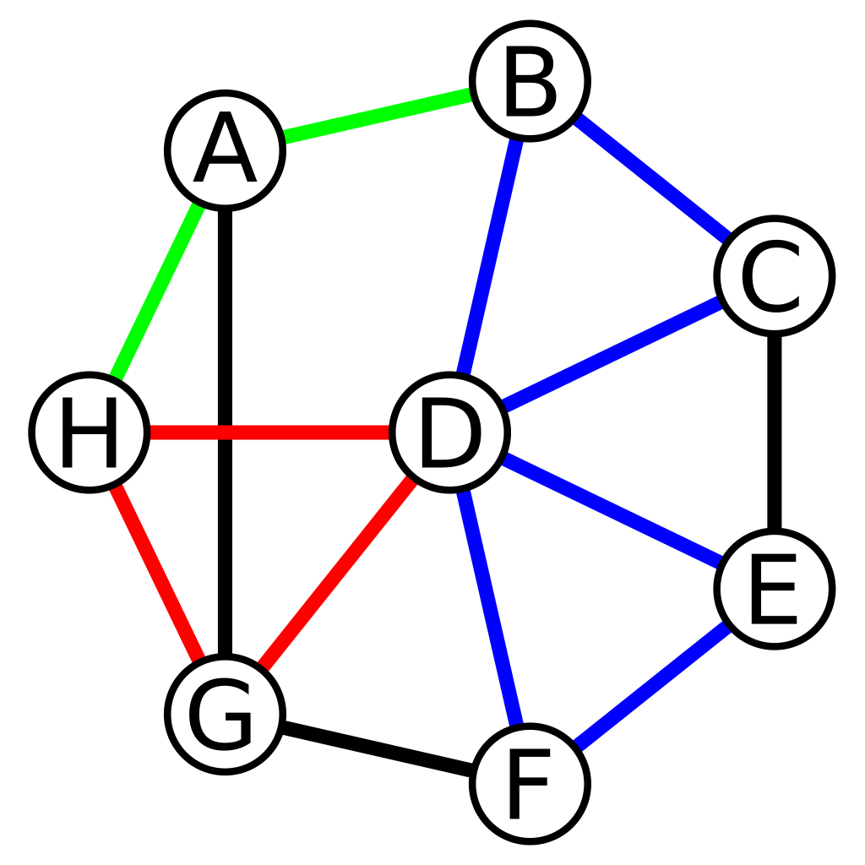
Cyclic Graph

Slide 4
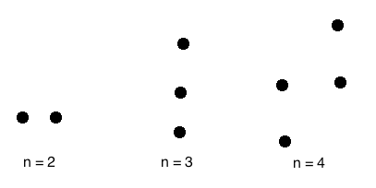
Null Graph

Slide 5
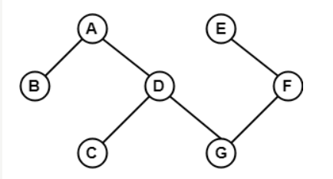
Acyclic Graph

Slide 6
Acyclic Graph

Slide 7
Acyclic Graph ( Tree )
Tree তে কোনো সাইকেল না থাকার কারণে এর যেকোনো একটা নোড থেকে আরেকটা নোডে যাওয়ার কেবলমাত্র একটাই রাস্তা থাকে।
Tree তে সবচেয়ে দূরবর্তী দু’টো নোড এর মধ্যবর্তী দূরত্ব কে Tree Diameter বলে। BFS এলগোরিদমের সাহায্যে খুব সহজেই এটা বের করা যায়।
Tree থেকে যেকোনো একটা নোড মুছে দিলে সেটি একাধিক Tree তে পরিণত হয়। তখন একে Forest বলে।

Slide 8
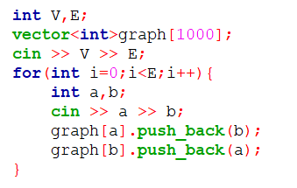
Graph Input

Slide 9
Breadth First Search (BFS)
এটি একটা unweighted graph এ shortest path বের করতে বহুল ব্যবহৃত এলগোরিদম।
Graph টি যদি weighted হয়, কিন্তু সব edge এর weight একই হয়, তখনও BFS Algorithm ব্যবহার করে Shortest path বের করা যায়!
Time Complexity: O(V+E)
Memory Complexity: O(V+E)
যেখানে, V = number of vertices
E = number of edges

Slide 10
Depth First Search (DFS)
এটি একটি Graph Traversal Algorithm.
এই Algorithm দিয়ে Shortest Path বের করা সম্ভব নয়। তবে গ্রাফটি যদি একটি Tree হয়, শুধুমাত্র তখন সম্ভব।
Time Complexity: O(V+E)
Memory Complexity: O(V+E)
যেখানে, V = number of vertices
E = number of edges

Slide 11
Questions?

